Slide 1
AvR‡Ki cv‡V mevB‡K ¯^vMZg

Slide 2
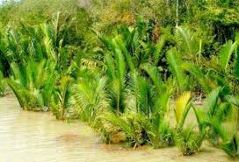
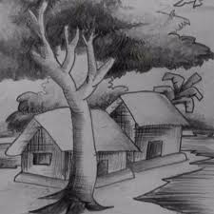
শিক্ষক পরিচিতি
মোঃ সেনামুল ইসলাম
সহকারী শিক্ষক
মালশন সরকারি প্রাথমিক বিদ্যালয়,
আদমদীঘি,বগুড়া।
পাঠ পরিচিতি
শ্রেণি – ৩য়
বিষয় – গণিত
পাঠের শিরোনামঃ যোগ পাঠ্যাংশঃ হাতে না রেখে যোগ করি।
সময়ঃ৪৫মিনিট

Slide 3
শিখনফল
৯.১.১-হাতে না রেখে দুই বা তিন অঙ্ক বিশিষ্ট সর্বাধিক তিনটি সংখ্যা উপরে নিচে এবং পাশাপাশি যোগ করতে পারবে।

Slide 4
এসো গণনা করি ও বলি

Slide 5
পাঠ ঘোষনাঃ
আজ আমরা হাতে না রেখে যোগ করা শিখব।

Slide 6
১। শ্রেণির ২ জন শিক্ষার্থী ফাহিম ও তারেক এর মোট কয়টি মার্বেল আছে।
২। দুই জন শিশুকে সামনে এনে কিছু মার্বেল হাতে দিয়ে গণনা করতে বলবো
৩। এক জনের হাতের মার্বেল অন্য জনের হাতে দিয়ে বলব তোমার
এখন কতগুলো মার্বেল হলো।

Slide 7
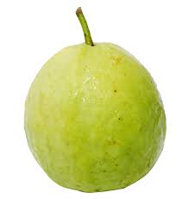
গণনা করি ও বলি মোট কতটি?
১০

Slide 8
শতক
দশক
একক
১
১
১
১
১
১
১
১
১
৫ ৩
৫ ২ ৬
৯

Slide 9
শতক
দশক
একক
১০০
১০
১০
১
১
১০
১০
১
১০০
১০
১০০
১
১
১০০
১০
১
১
১০০
১
১০
১০০
১
৫ ৩
৫ ২ ৬

Slide 10
শতক
দশক
একক
১০০
১০
১
১
১০
১
১
১০০
১০
১
১০০
১০
১
১
১০০
১০
১
১০
১
১০০
১০
১০০
৫ ৩
৫ ২ ৬
১০০
৭
৭
৯

Slide 11
১ । ১২১+১২৩=?
২। ২৩৬ +১২০=?
৩। ২২২+১৩১=?
৪। ১৪৩+২১১=?

Slide 12
শিশুদের কয়েকটি দলে ভাগ করে হাতে না রেখে যোগ অঙ্ক করতে দিয়ে আমি ঘুরে ঘুরে দেখি যে তারা পারছে কি না।
১৫৪+১২২=
১৩৪+২১৫=
৫৩৮+২৬১=

Slide 13
নিজ নিজ খাতায় যোগ করো ও যোগফল লিখ।
১২৫+২৩০=
২৪৩+৩৩১=
২৫৫+১২৩=
১২৭+৩১১=

Slide 14
আমি নিজে ও পারগ শিশু দ্বারা অপারগ শিশুকে নিরাময় দিব।

Slide 15
ধন্যবাদ

